Slide 1
WRL 학부연구생 사전과제
손으로 펼치는
연구실
교수님 논문 44편의 은하에서 논문을 골라, 손을 펴서 읽는 데 필요한 기초까지 펼치기
Q1 웹 기반 실감 인터랙션 · Q2 기획·탐색·도구 활용
2026.09.30
A-Frame · MediaPipe · Claude Code · Codex
Notes:
순서: 무엇을 만들었나 → 실제 결과 → 아이디어와 기술을 찾은 과정 → AI와 도구 활용 → 회고.

Slide 2
CONTENTS
발표 순서
과제 PDF의 결과 제출 순서 그대로 다섯 부분으로 나눴습니다. 각 장 오른쪽 위에 지금 어느 부분인지 표시됩니다.
01
무엇을 만들었나
왜 이 주제인가 · 핵심 경험 (은하 → 핀치 → 손 펴기) · 구조
02
실제 결과
라이브 시연 · 개념 학습 6단계 · 학습 팩 구성과 학습 방법 (top-down)
03
어떻게 이 아이디어와 기술을 찾았나
릴스 · 레퍼런스 화면 · 학습법 조사 · 디자인 변천 · 손 추적 · 기술 선택
04
AI와 도구를 어떻게 활용했나
역할 분담 · 대표 사례: 손 입력 · 보조 사례 · 코드 공부·검증
05
회고
배운 것 · 한계 · 다음에 확인할 것

Slide 3
01 Why
01 무엇
02 결과
03 탐색
04 AI·도구
05 회고
재미있는 새 콘텐츠보다,
제게 실제로 도움이 되는 도구를
과제의 참고 사례들은 천을 잡아 늘리고, 현실을 찢는 것처럼 새롭고 재미있는 경험에 초점이 있었습니다.
저는 대학원 진학을 준비하며, 가고 싶은 연구실의 논문을 공부하는 데 실제로 쓸 수 있는 것을 만들고 싶었습니다.
그런 쓰임새를 찾다가 연구실 자료를 손으로 탐색하는 인스타그램 릴스를 발견했습니다.
처음 AI(Claude)가 추천한 '바닥을 누르면 빛의 파동이 퍼지는 정원'도 같은 이유로 버렸습니다.

Slide 4
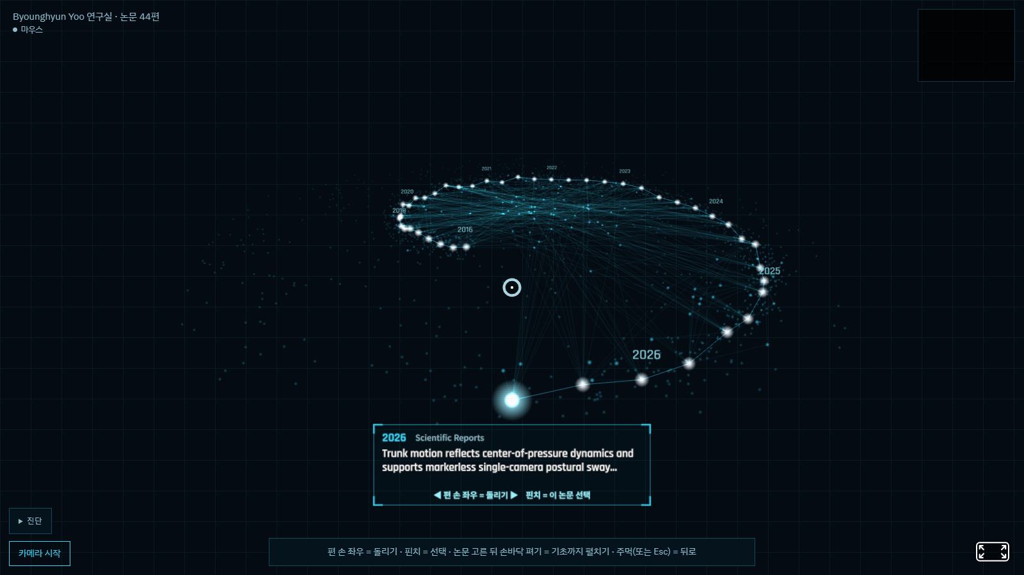
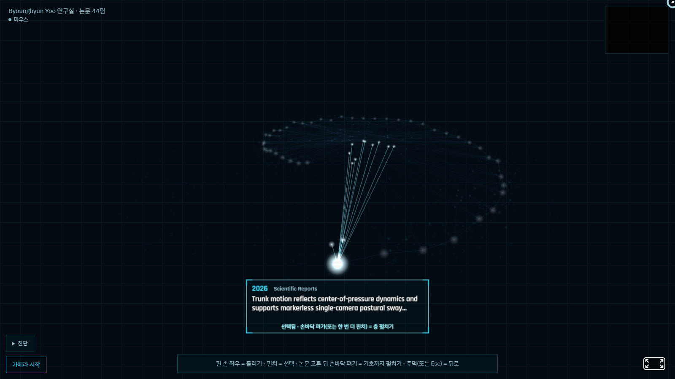
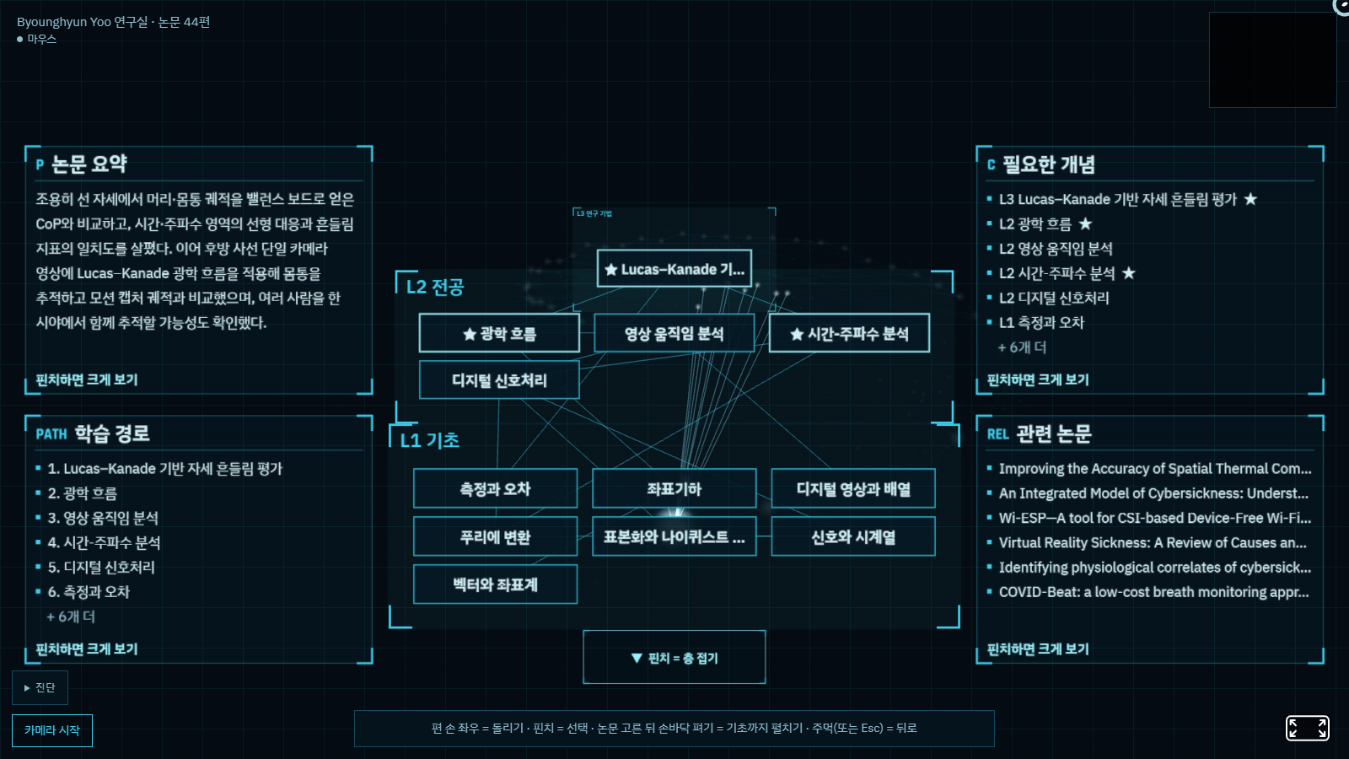
01 What I made
01 무엇
02 결과
03 탐색
04 AI·도구
05 회고
논문을 잡고 손을 펴면 공부할 기초까지 펼쳐집니다
핵심 인터랙션은 하나 핀치로 논문을 고르고 손바닥을 펴면, 그 논문을 읽는 데 필요한 개념의 층(연구 기법 · 전공 · 기초)이 펼쳐지고 좌우 패널이 뒤에 뜹니다(STEP 2~3). 은하 돌리기와 주먹(뒤로)은 보조 동작입니다.
STEP 1 · 보조
STEP 2 · 핵심
STEP 3 · 핵심
편 손으로 돌리기
핀치 = 선택
손을 펴서 펼치기
논문 44편이 연도 나선을 이루는 은하. 첫 화면에서 편 손을 좌우로 움직이면 돌아가고, 앞에 온 논문이 아래 카드에 뜹니다.
카드를 핀치하면 그 논문이 선택되고, 선택한 별에서 그 논문의 개념들로 빛줄기가 뻗습니다.
손바닥을 펴면 연구 기법 · 전공 · 기초 층이 펼쳐지고 기초가 가장 가까이 옵니다. 좌우 패널은 그 뒤에 뜹니다.
장비 PC + 웹캠 + Chrome/Edge · 손 하나: 돌리기 = 편 손 · 선택 = 핀치 · 뒤로 = 주먹 · 손이 안 잡히면 마우스·키보드로 자동 전환
Notes:
과제 PDF: '많은 기능보다 짧더라도 의도한 경험 하나'. 그래서 핵심을 하나로 선언. 핵심 인터랙션: 핀치로 논문을 고르고 손바닥을 펴서 기초까지 펼치기. 손 동작 원칙: 돌리기 = 편 손 좌우(은하는 첫 화면에서만), 선택 = 핀치, 뒤로 = 주먹. 편 손 좌우만큼 돌아가서 '내 손이 대상을 움직인다'는 체감이 생김.

Slide 5
01 What I made — 구조
01 무엇
02 결과
03 탐색
04 AI·도구
05 회고
학습 내용은 미리 만들고, 화면은 A-Frame 컴포넌트로
① 미리 준비 · tools/ 의 Node 스크립트 (Claude가 작성, 한 번 실행)
연구실 URL
→
fetch-papers.mjs
→
OpenAlex API
→
Codex CLI 생성
wrl.onl — 교수님 연구실 홈페이지
하위 페이지를 돌며 DOI 44개를 정규식으로 추출
DOI로 제목·연도·학회·초록 조회
개념 그래프 90 · 개념 카드 90 · 논문별 학습 경로 44
연구실 페이지에 적힌 DOI를 그대로 모아 논문 DB에서 조회해 44편 모두 정확히 맞았고, URL만 바꾸면 다른 교수님도 됩니다. 유사 논문은 AI가 아니라 논문 DB(Semantic Scholar, 부족하면 Crossref)에서.
② 실행 · source/ — index.html에 A-Frame 엔티티·컴포넌트로 선언, 서버 없음 (GitHub Pages)
hand-cursor
paper-galaxy
pullable · concept-stack
hud · study-panel
웹캠 → MediaPipe Gesture Recognizer → 커서·핀치·편 손·주먹, 누른 순간 번쩍(press-feedback)
3D 코어: 논문 은하(연도 = 나선, 주변 점 = 개념) + 조준 카드
잡고 손 펴기 → stack-layer · concept-node 층이 다가옴
좌우 패널 4장, 상세 창의 학습 단계 ①~⑥ (수식은 KaTeX)
Notes:
컴포넌트끼리는 이벤트로만 연결(pull-start/move/end, paper-select, concept-select). 코드를 열면 index.html에서 A-Frame 구조가 보이게 한 것이 의도.

Slide 6

02 Result
01 무엇
02 결과
03 탐색
04 AI·도구
05 회고
실제 결과
라이브 시연 · gunhyeok0803.github.io/Immersive_Interaction
44편
교수님 논문 = 은하의 별
연구실 페이지 DOI → OpenAlex
90개
개념, 선수 관계로 연결
기초 27 · 전공 37 · 연구 기법 26
3가지
손 동작
핀치 = 선택 · 편 손 = 돌리기·펼치기 · 주먹 = 뒤로
첫 화면: 논문 44편의 은하 (가운데 2016 → 바깥 2026). 처음 켜면 점들이 가운데서 퍼져 나감
Notes:
시연: 편 손으로 은하 돌리기 → 카드 핀치 → 손 펴서 층 펼치기 → 편 손으로 층 돌리기 → 노드 핀치 → 개념 카드 ①~⑥ → 주먹으로 닫기. 손이 불안하면 마우스(휠·클릭·아래로 끌기).

Slide 7
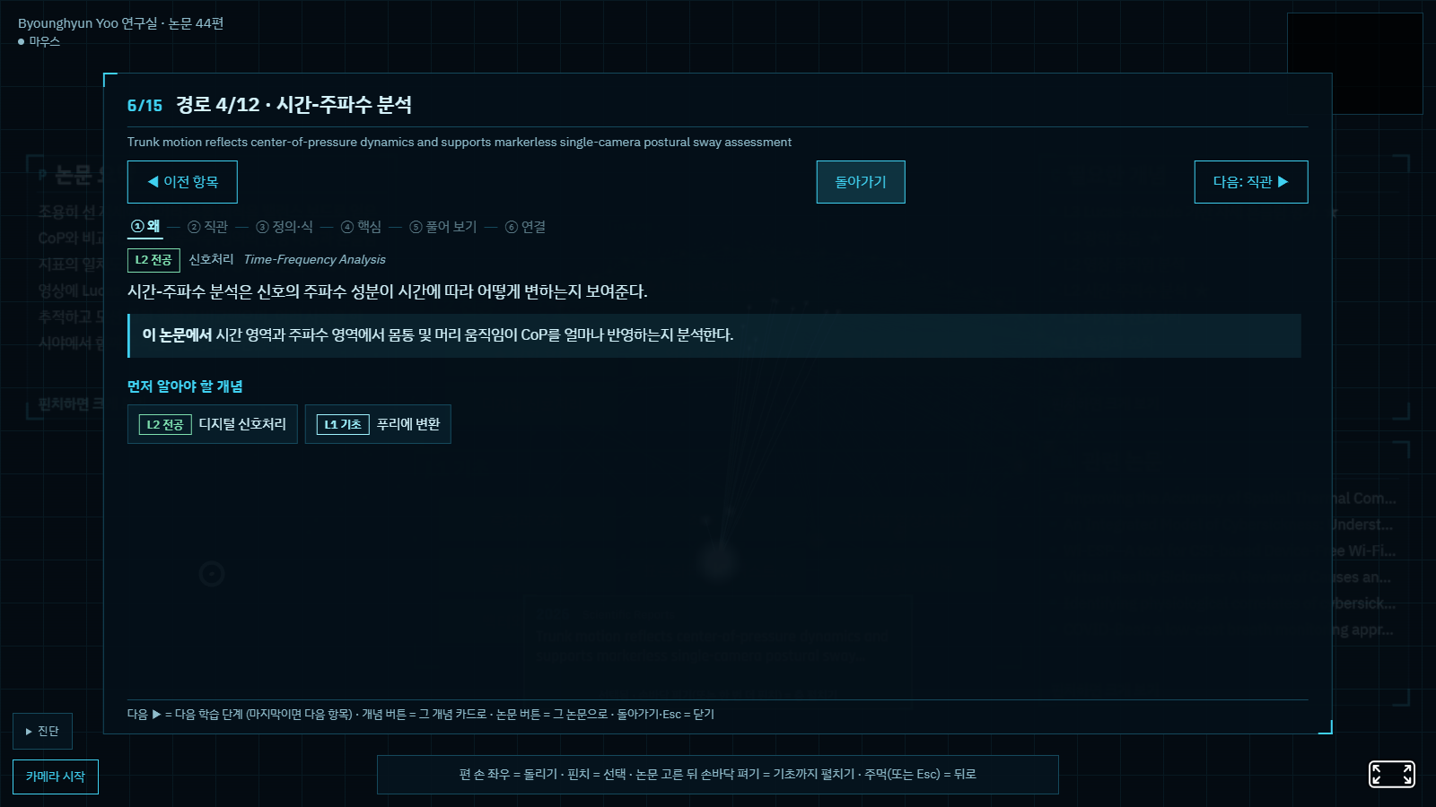
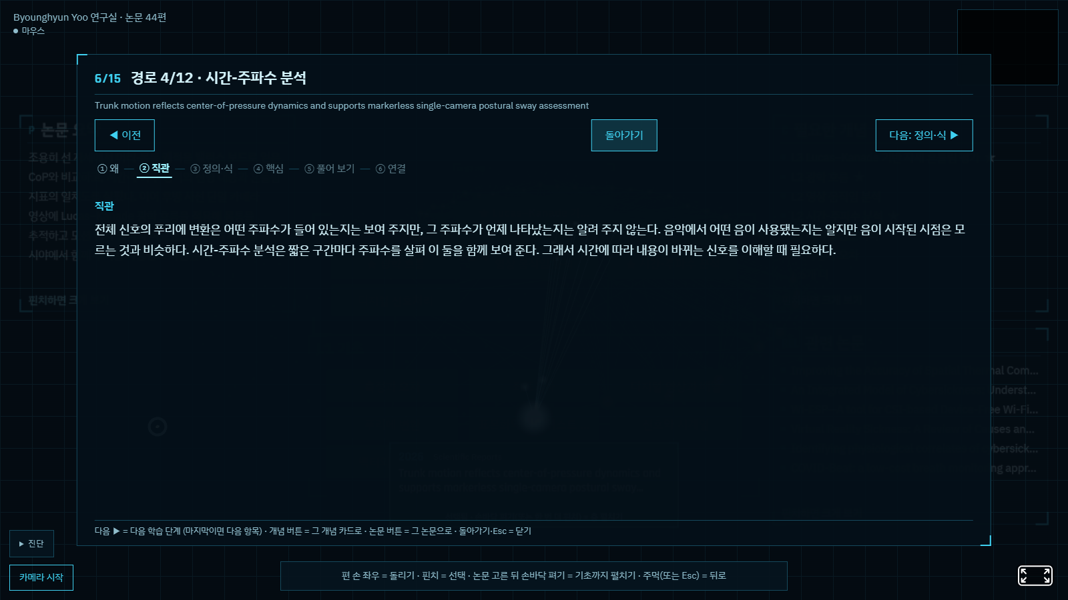
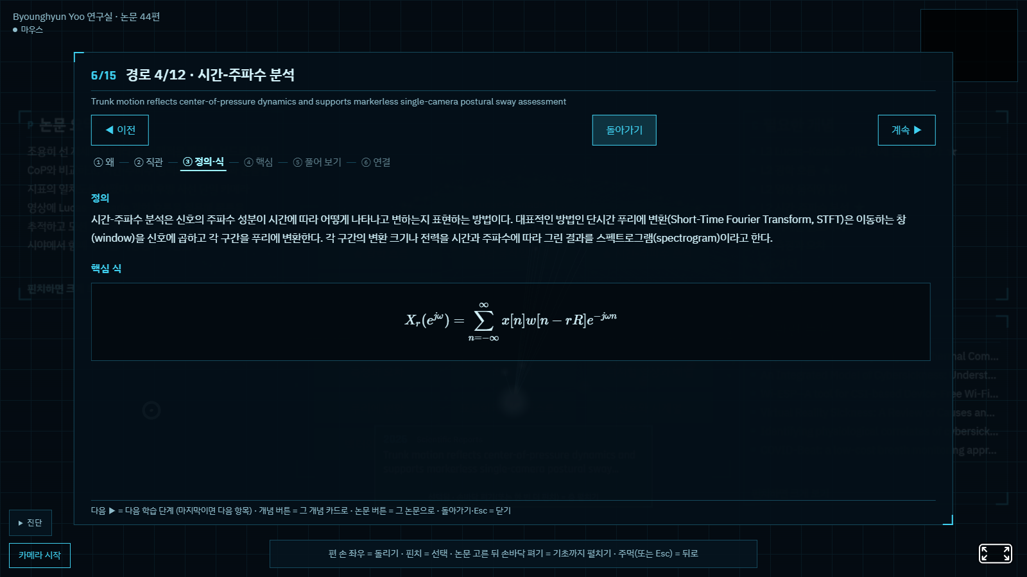
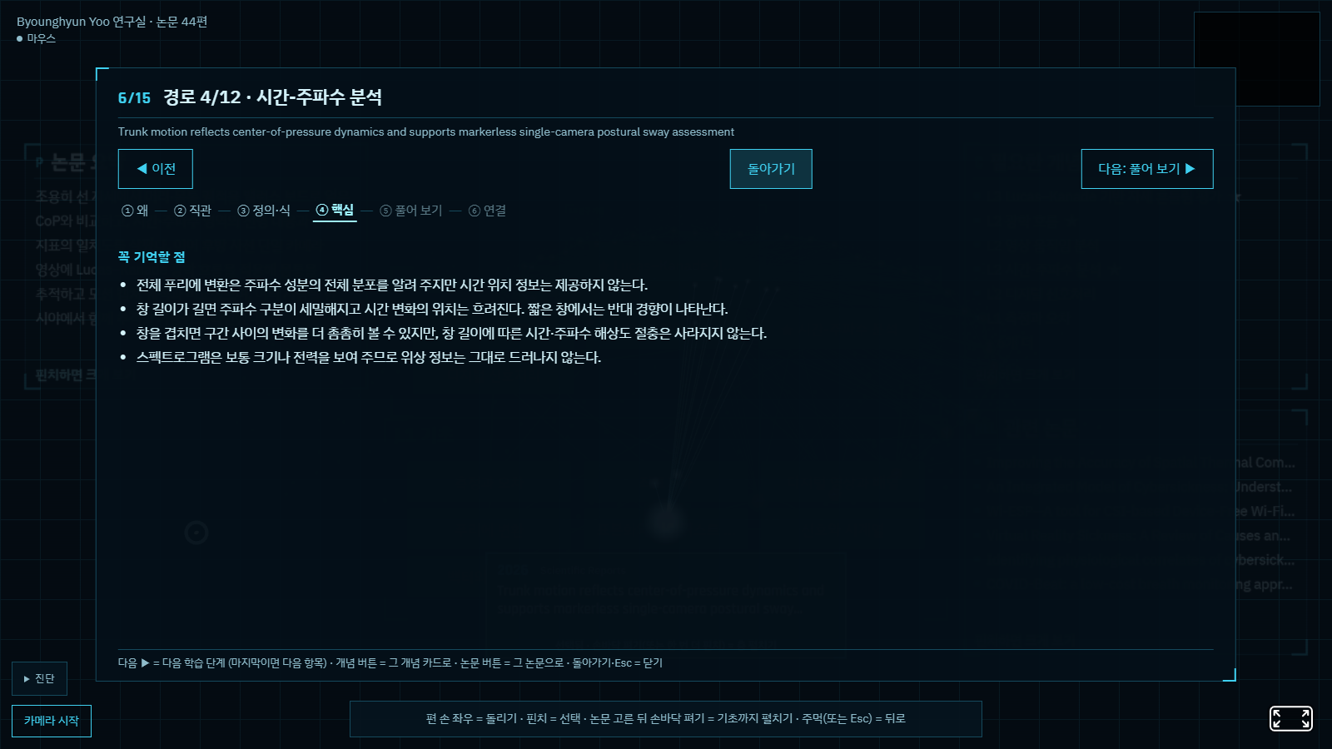
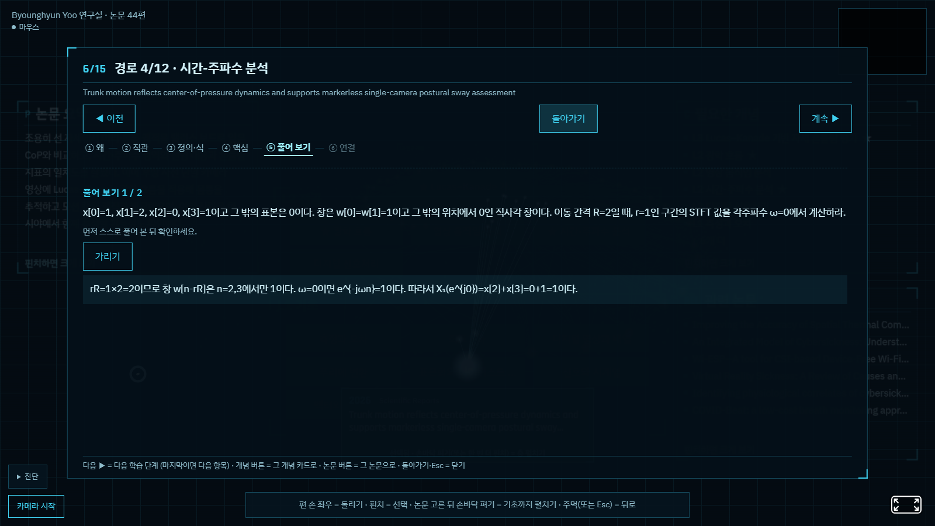
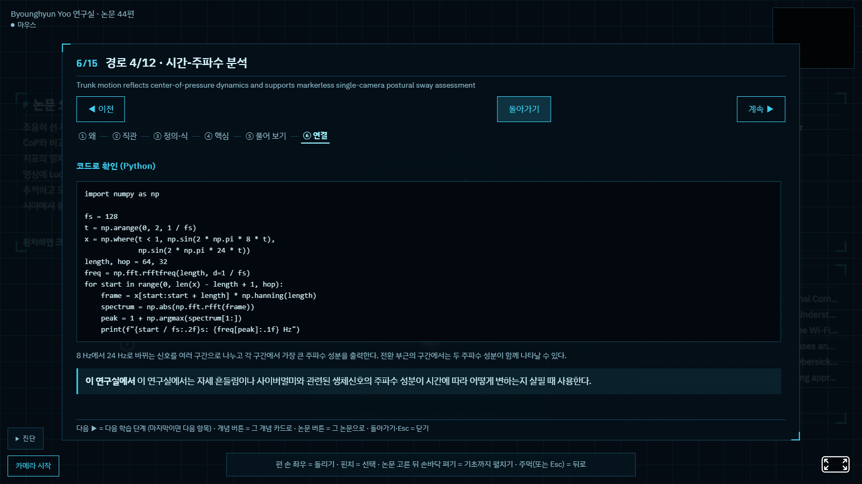
02 Result — 학습 화면
01 무엇
02 결과
03 탐색
04 AI·도구
05 회고
스크롤 대신 한 단계씩 넘기는 개념 학습
찾기는 3D, 공부는 2D 패널 무엇을 공부할지는 3D로 탐색하지만, 실제 공부에는 필기·암기처럼 손을 멈춰야 하는 순간이 있어 학습 화면은 손 움직임에 반응하지 않고 핀치로만 넘기는 2D 패널로 구성했습니다. 손으로는 스크롤이 어려워 카드를 6단계로 나눠 한 화면에 한 단계씩 보여 줍니다.
① 왜
이 논문에서 왜 필요한지 + 먼저 알아야 할 개념
② 직관
비유로 감 잡기
③ 정의·식
정의·식 (식이 없으면 정의·구조)
④ 핵심
꼭 기억할 점
⑤ 풀어 보기
문제마다 한 화면, 풀이는 핀치로 열기
⑥ 연결
코드 · 이어지는 개념 · 이 개념을 쓰는 논문
Notes:
예상 질문 '결국 공부는 2D 창 아닌가?' → 의도한 분리. 3D는 무엇을 공부할지 찾는 단계, 2D는 읽고 필기·암기하는 단계. 공부 중에 손이 멈추거나 필기하러 움직여도 화면이 반응하면 방해가 됨.

Slide 8
02 Result — 학습 팩 구성
01 무엇
02 결과
03 탐색
04 AI·도구
05 회고
학습 팩: 논문에서 기초까지 이어지는 개념 그래프
학습 단위는 논문이 아니라 개념입니다. 논문은 '이 논문을 읽으려면 무엇을 공부해야 하나'로 들어가는 입구입니다.
구성
채택한 학습 방법
개념 그래프
Top-down 학습
내 요구
개념 90개 = L1 기초 27 · L2 전공 37 · L3 연구 기법 26. 개념마다 '모르면 이해할 수 없는' 직접 선수 개념 0~4개, 순환은 코드로 제거
논문·연구 기법(L3)에서 시작해 전공(L2) → 기초(L1)로 내려감. 아는 개념은 건너뛰고 막히는 곳에서만 아래로. 층 펼치기와 학습 경로 모두 이 순서
↓
바닥 = 학부 1~2학년
내 요구
논문별 학습 경로
가장 아래 층(L1)은 미적분·선형대수·확률·일반물리 수준, 여기서 멈춤. 어떤 개념도 그 선수 개념보다 먼저 나오도록 44개 경로 모두 코드로 검사
44편마다 필요한 개념 6~12개를 상위 개념(L3, 없으면 L2)에서 기초(L1)로 내려가는 순서로. 개념마다 '이 논문에서 하는 일' 한 문장 (예: 자세 궤적을 주파수 성분으로 바꿔 비교)
인출 연습
AI 조사
↓
풀이는 가려 두고 먼저 떠올린 뒤 핀치로 확인. 보기 고르기는 고르는 즉시 정답과 오답 이유 (Karpicke & Roediger, Science 2008)
개념 카드 6단계
① 왜 → ② 직관 → ③ 정의·식 또는 정의·구조 → ④ 핵심 → ⑤ 풀어 보기 → ⑥ 연결. 식 51개 · 코드 29개만 (필요할 때만), 문제 계산 54 · 보기 고르기 145
개념 성격에 맞는 형식
내 피드백
식이 핵심이면 표준 식·계산 문제, 구조가 핵심이면 구성 요소·흐름·상황 판단 문제 (억지 식 금지)
Notes:
top-down의 뜻은 제가 정의('상위 계층부터 학습하고 기초 개념으로 내려가는 학습 방법'). AI가 두 번 '화면 위쪽 배치'로 잘못 해석해 바로잡음.
왜 top-down: 목적이 '이 논문을 읽는 것'이고 사용자는 기초 일부를 이미 아는 학부생. 기초부터(bottom-up)면 왜 배우는지 모른 채 아는 것까지 다시 거침. 위에서 이유를 먼저 보고 모르는 곳까지만 내려가는 편이 목적에 맞음.
9/30 검토에서 상세 창 학습 경로가 기초부터(L1 → L3) 나오던 모순을 발견해 L3 → L1로 바꿈.
처음 학습 팩은 논문마다 초록을 해설하는 카드('초록엔 ~로 명시')였고 개념끼리 이어지지 않아 버림.

Slide 9
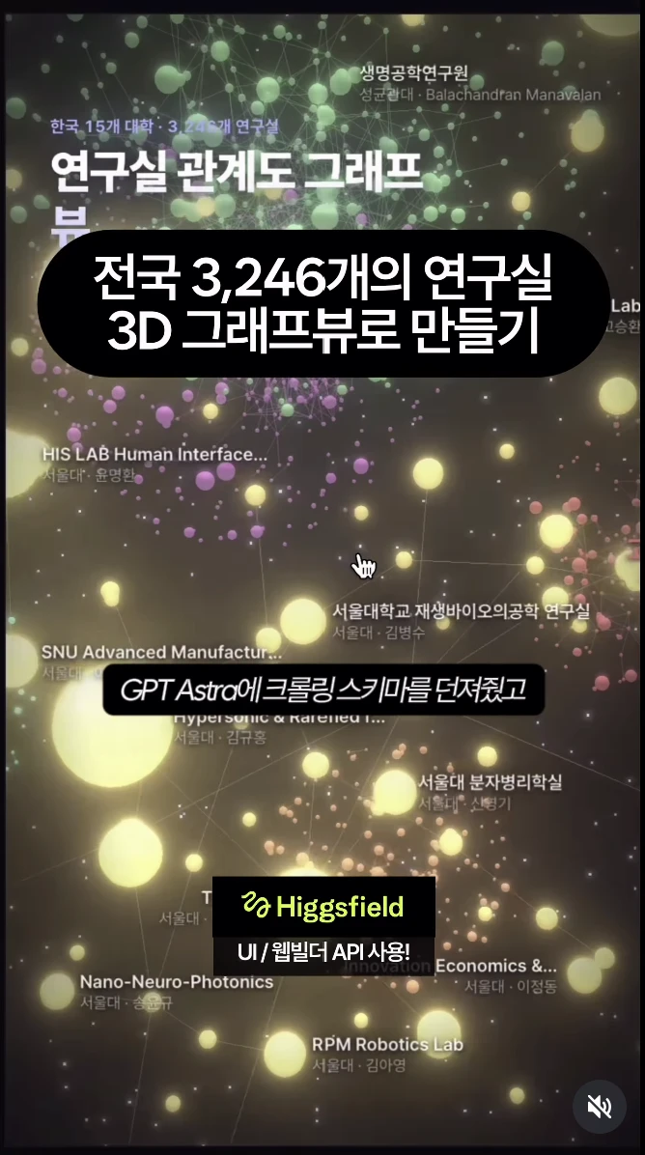
03 Discovery — 출발점
01 무엇
02 결과
03 탐색
04 AI·도구
05 회고
찾은 릴스를 그대로 쓰지 않은 이유
연구 자료를 손으로 뒤지는 '쓸모 있는' 인터랙션이라 골랐습니다. 다만 릴스는 '어느 연구실로 갈까'를, 저는 '고른 연구실을 어떻게 공부할까'를 풀고 싶었습니다.
릴스의 방식 | 제 선택 | 그대로 쓰지 않은 이유
GPT Astra에 크롤링 스키마를 주고 3,246개 연구실 수집 | 교수님 연구실 페이지의 DOI → OpenAlex 조회 | DOI가 있어 AI 추출 없이 44편 모두 정확히 매칭. 이름 검색은 동명이인이 섞였음
Higgsfield(UI·웹빌더 API)로 만든 핸드트래킹 시각화 | A-Frame + MediaPipe로 직접 구현 | 과제 조건(A-Frame, 직접 체험). 판정을 직접 다뤄야 손으로 쓸 때의 문제를 고칠 수 있음
인용 수·h-index·논문 수로 연구실 비교 | 비교 대신 읽기와 공부 (개념 학습) | 숫자 비교는 연구실을 고를 때. 고른 뒤에는 논문을 이해하는 게 필요
공저 관계도 그래프 | 논문 사이에 놓인 공유 개념 | 교수님 한 분 안에서는 공저선이 적음. 대신 '같은 개념을 쓰는 논문'을 이음
연도별 논문 그래프 | 연도 나선 은하 | 그대로 가져와 3D 나선으로
Instagram @chloe_et_al
instagram.com/reel/DdflWw2pKoR
교수님이 과제로 주신 X 사례 5개는 '브라우저에서 웹캠 손 추적이 되는가'를 확인하고, P1 작성자의 공개 코드를 레퍼런스로 썼습니다.

Slide 10
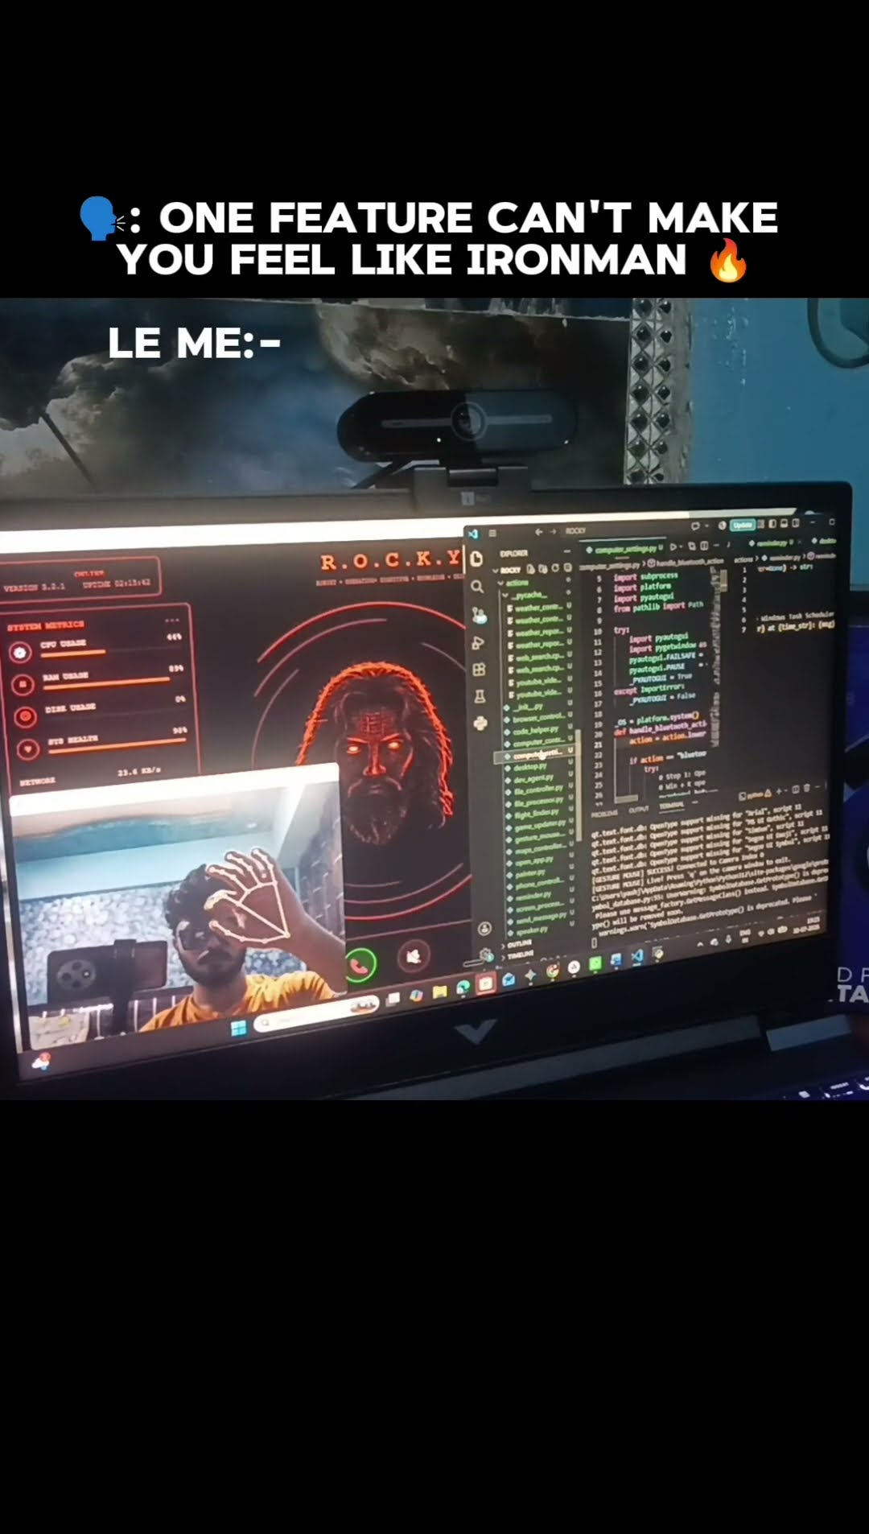
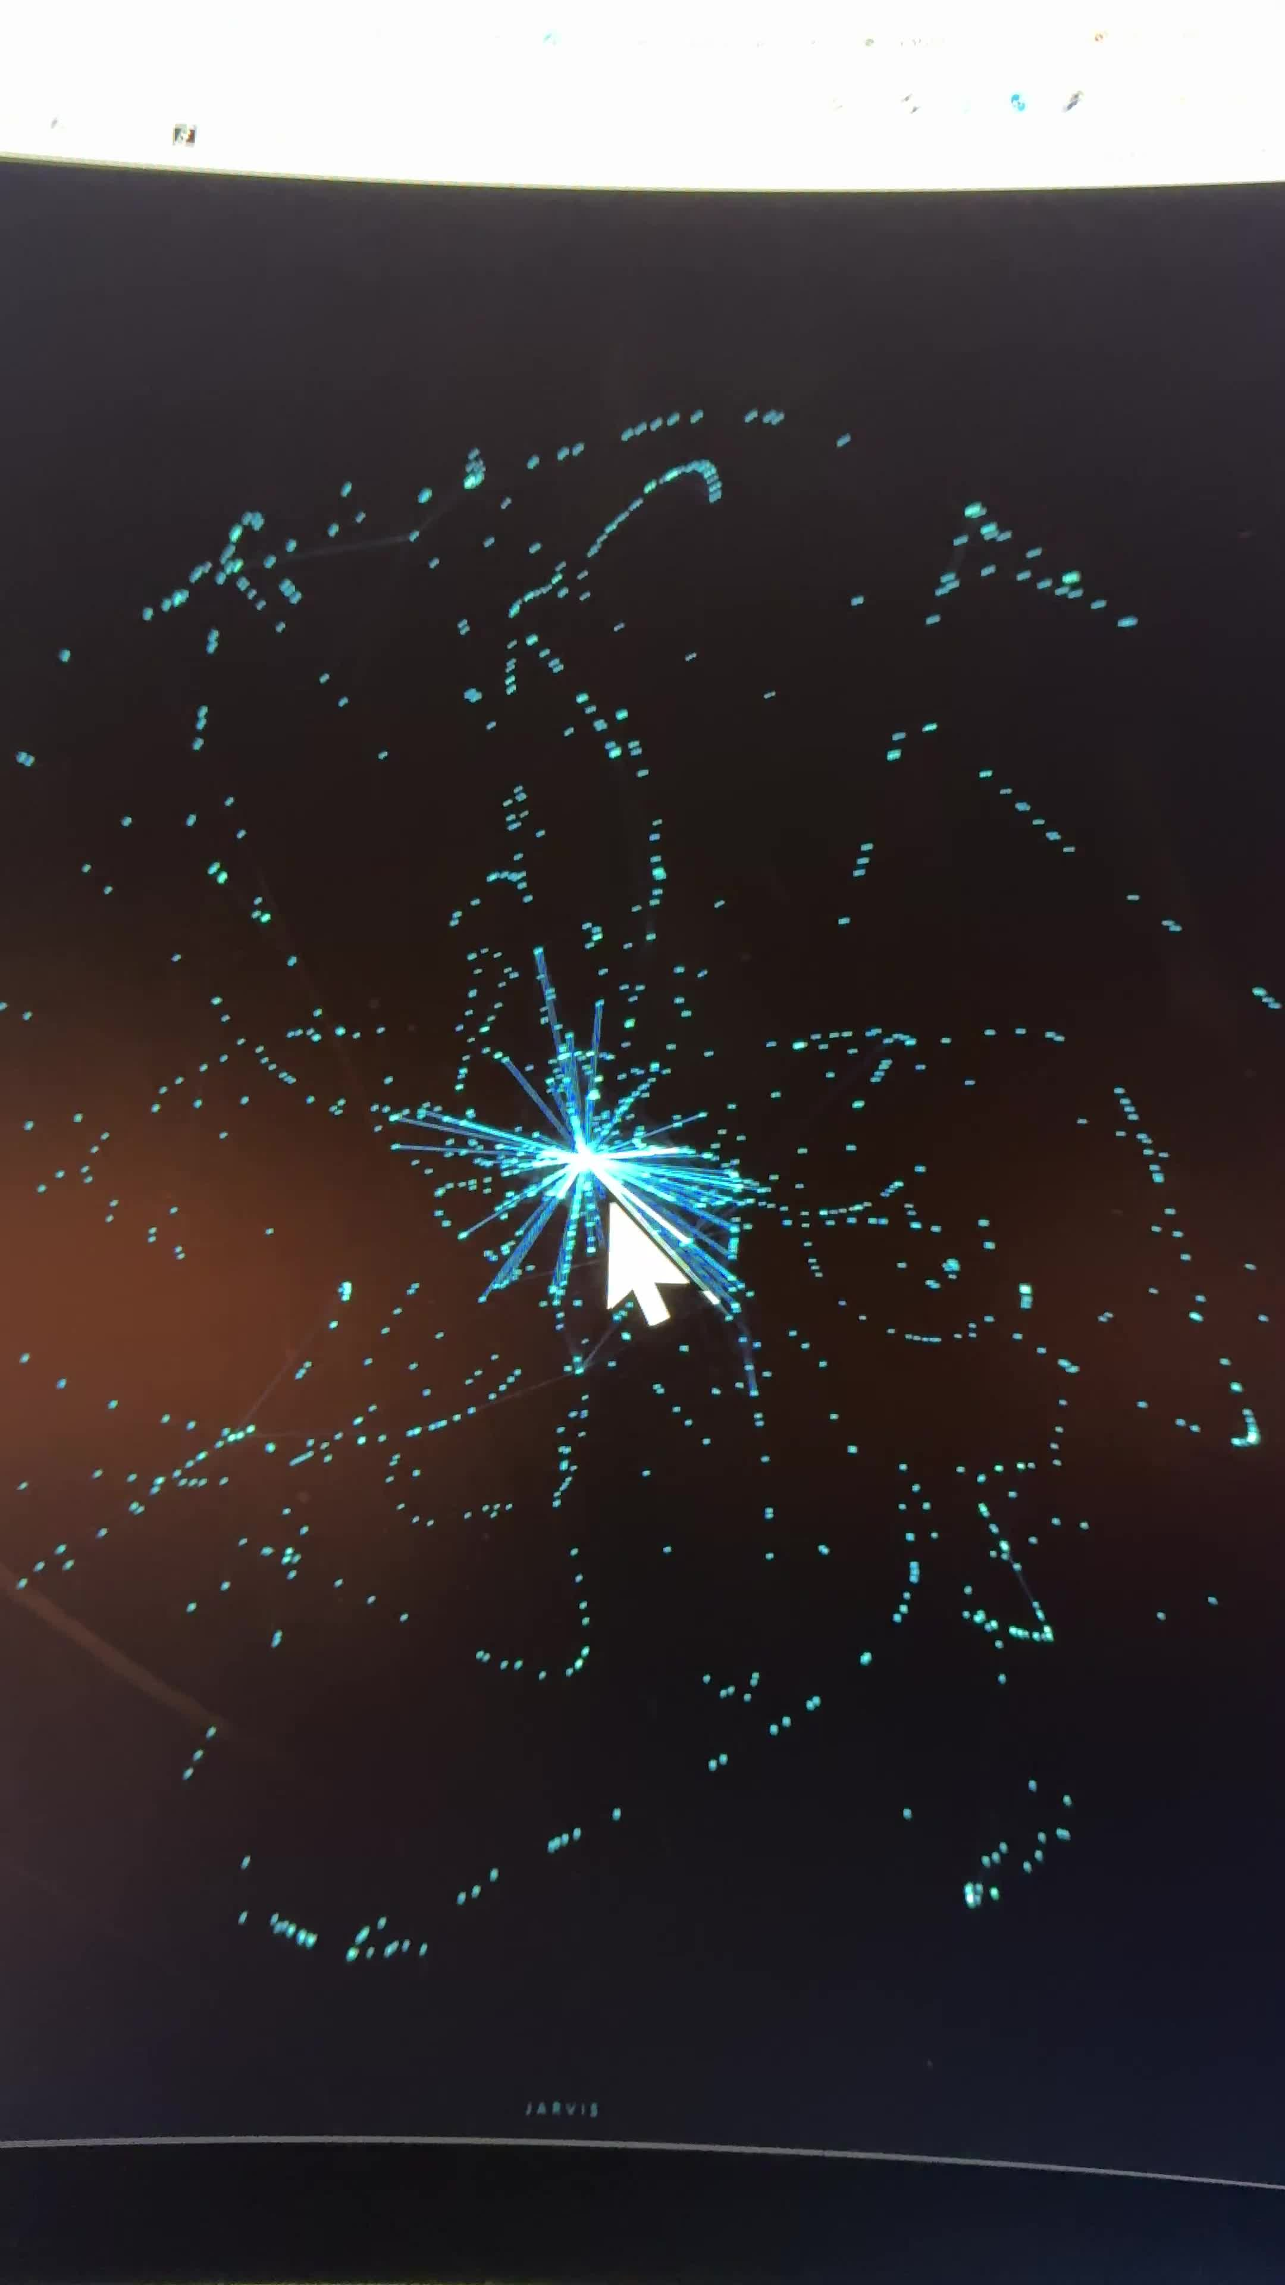
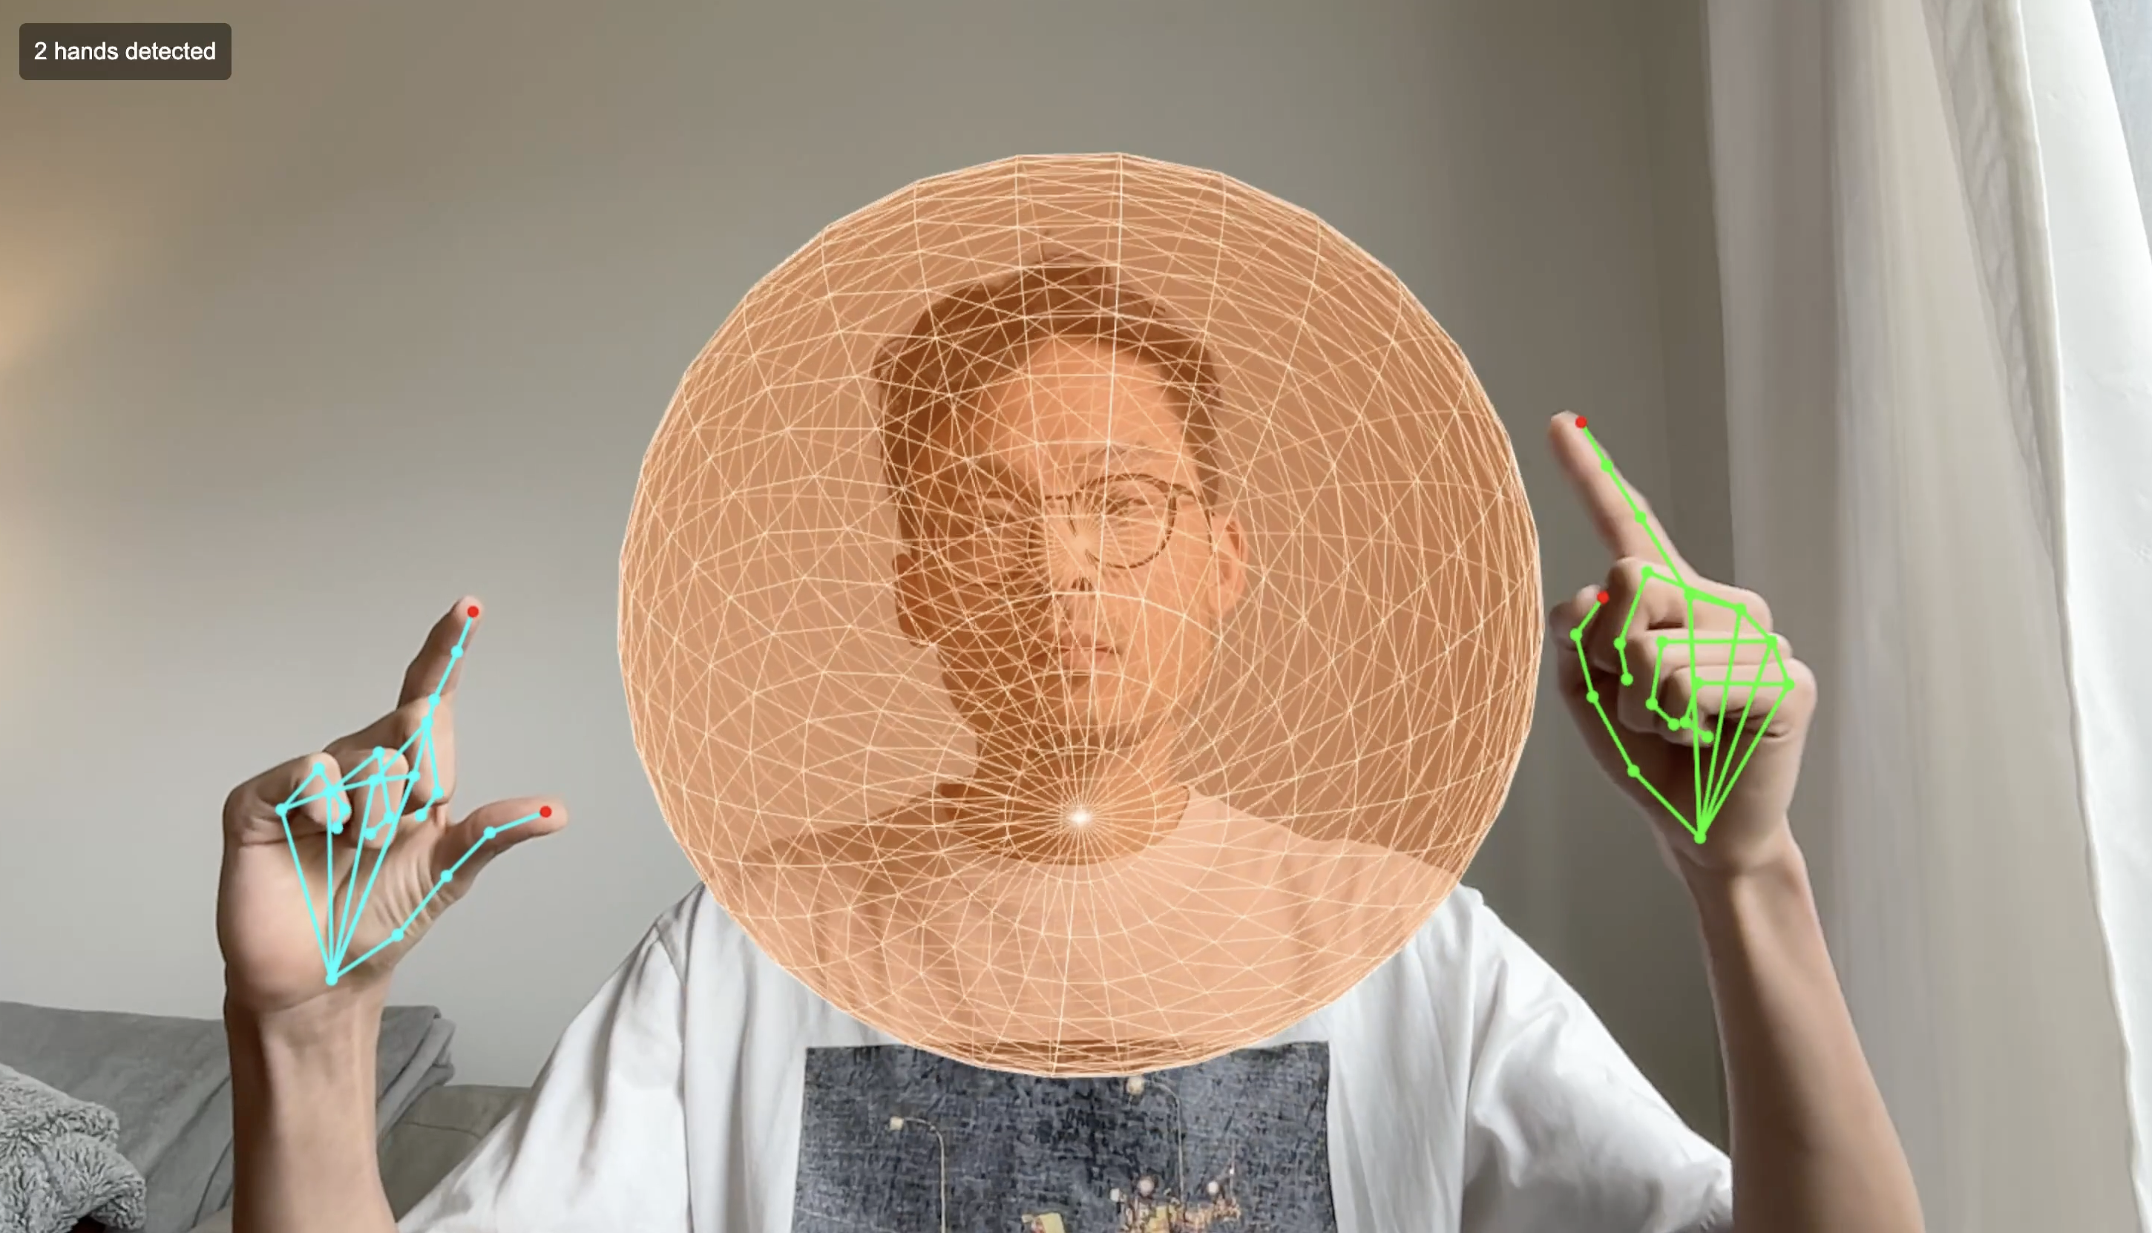
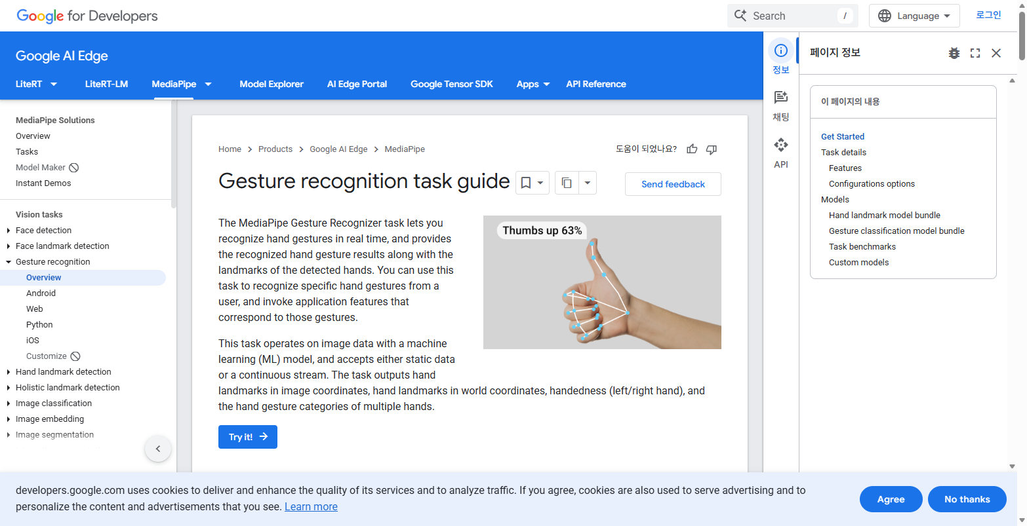
03 Discovery — 레퍼런스 실제 화면
01 무엇
02 결과
03 탐색
04 AI·도구
05 회고
레퍼런스에서 무엇을 가져왔나
YouTube 쇼츠
TikTok
과제 X 사례 P1 @measure_plan 공개 코드
Google Gesture Recognizer 문서
자비스 느낌 (방향)
은하 (3D 코어)
손 뼈대 · 연속 조작
손 모양 분류
웹캠 손으로 PC를 다루는 자비스형 화면 → '가운데 대상, 옆에 정보' HUD 배치
점들이 퍼지는 연출·손으로 돌리기 → 작은 점을 겨누는 대신 돌려서 앞에 온 논문 선택
손 뼈대를 화면에 그리고 정밀 조준 대신 연속 조작 → 카메라 미리보기 위 손 뼈대
Open_Palm · Closed_Fist 같은 손 모양 분류를 제공 → 편 손 = 돌리기·펼치기, 주먹 = 뒤로에 사용
youtube.com/shorts/vUdBDCisdZY
tiktok.com/@tectimmy
github.com/collidingScopes/threejs-handtracking-101
ai.google.dev/edge/mediapipe/solutions/vision/gesture_recognizer
Notes:
링크: youtube.com/shorts/vUdBDCisdZY · tiktok.com/@tectimmy/video/7649001859239234846 · github.com/collidingScopes/threejs-handtracking-101 · ai.google.dev/edge/mediapipe/solutions/vision/gesture_recognizer
제가 링크를 주고 '임의로 만들지 말고 레퍼런스를 조사한 뒤 적용'하라고 지시. P1 코드는 README만이 아니라 index.html을 직접 받아 확인(손 뼈대 그리기, 평활 계수 0.15, 넉넉한 판정).

Slide 11
03 Discovery — 학습법 조사
01 무엇
02 결과
03 탐색
04 AI·도구
05 회고
AI가 찾아온 학습법 4개 중 인출 연습만 그대로 남았습니다
제가 시킨 것 (9/20) “논문을 공부하기에 가장 이상적인 프로세스를 웹에서 검색해서 찾아봐. 그걸 기반으로 학습 카드를 구성하고 물리나 역학 기초지식을 추가해서”
AI(Claude)가 찾아온 학습법 | 첫 학습 팩에 넣은 방식 | 지금 | 왜 · 지금 어디에
인출 연습 — Karpicke & Roediger, Science 2008 (다시 읽기보다 떠올리기가 오래 남음) | 모든 카드에 확인 질문, 정답은 가려 둠 | 반영 | ⑤ 풀어 보기: 먼저 풀고 풀이를 펼침, 보기 고르기는 고르는 즉시 정답·오답 이유
Bloom 개정 분류 (기억 → 이해 → 적용 → 분석) | 확인 질문마다 단계 태그 | 순서만 | 태그는 뺐고, 6단계 순서(직관·정의 → 풀어 보기 → 연결)에 흐름만 남음
Ten simple rules (PLOS CB 2020): 모르는 용어 찾기 · 내 말로 요약 · 비판 질문 | 키워드 카드, 요약·비판 질문 카드 | 일부 | '모르는 용어 바로 찾기'만 → 논문마다 필요한 개념 경로. 요약·비판 카드는 뺌
Keshav 3-pass 읽기 (개요 → 이해 → 재구성) | 학습 팩을 1·2·3차 읽기 순서로 배치 | 뺌 | 제가 원한 건 '논문 읽기 순서'가 아니라 '상위 개념 → 기초로 내려가는 학습'이라 버림
제가 더한 요구 물리·역학 기초 필수 → 기초 층에 강체 운동학 · 열전달 · 파동 · 음향. top-down은 '상위 개념에서 기초로 내려가는 학습'으로 바로잡음
Notes:
근거: docs/01 §5 (9/20 웹 검색 결과 L1~L4), docs/07 §2.5 (첫 학습 팩 설계). 복습 간격(1·3·7일)은 첫 설계에서도 확장으로 남겨 두었고 구현하지 않음.

Slide 12
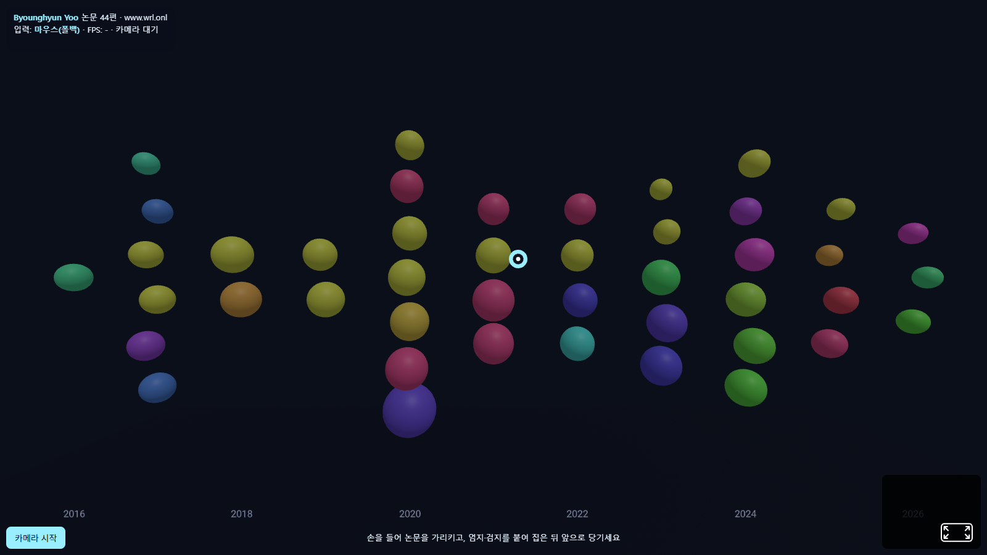
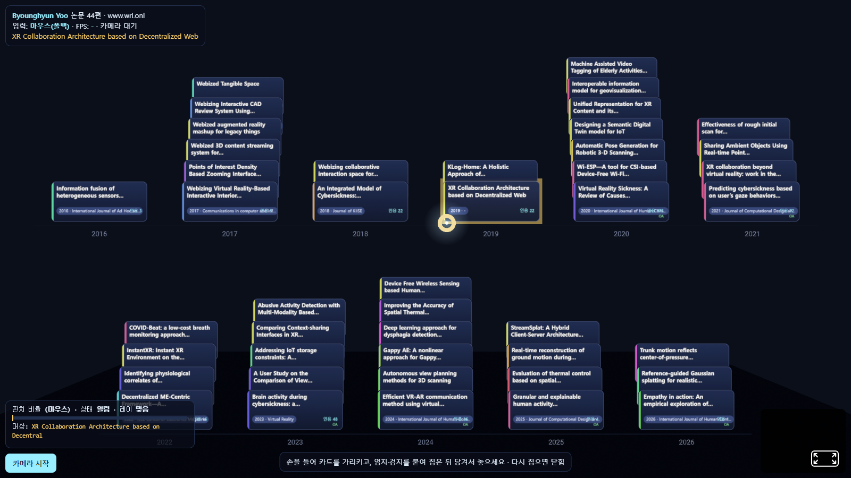
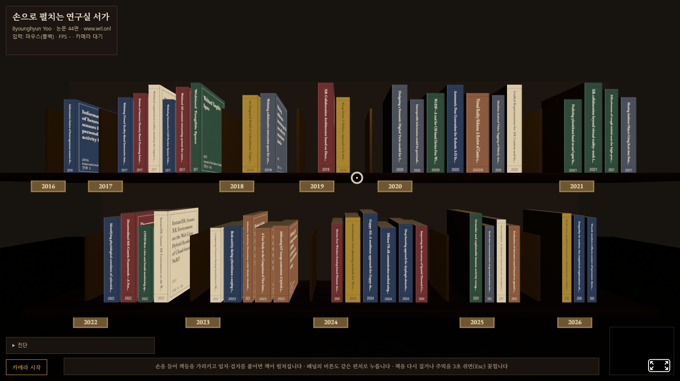
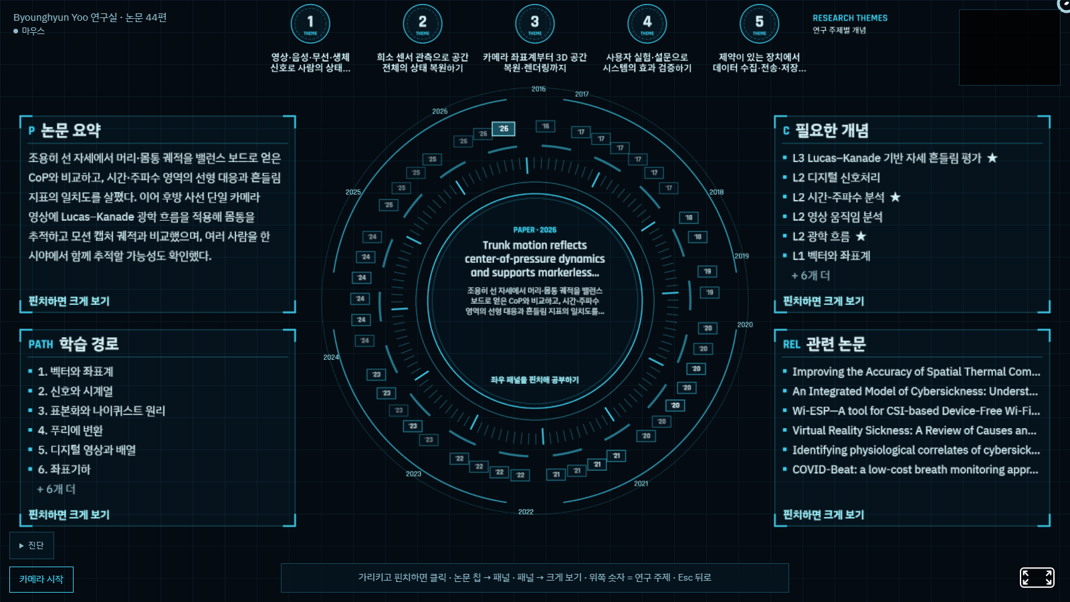
03 Discovery — 디자인
01 무엇
02 결과
03 탐색
04 AI·도구
05 회고
구 → 카드 → 서가 → HUD → 은하
디자인 시안은 다섯 가지였습니다. 매번 직접 써 보고 '무엇이 마음에 안 드는지'를 말로 정리해 다음 안을 골랐습니다.
v1 · 구
v2 · 글래스 카드
v3 · 서가
v4 · 코어 링 HUD
최종 · 논문 은하
연도축 위의 구
AI 후보 5개 비교 → 카드
책을 당겨 뽑기
링 둘레의 논문 칩
연도 나선 + 조준 카드
바꾼 이유 제목이 안 보이고 작은 구는 겨누기 어려움
바꾼 이유 'AI가 만든 화면'처럼 보임
바꾼 이유 가운데 논문 + 옆에 정보(자비스)를 원함
바꾼 이유 평면적 · 손·3D를 쓰는 이유가 약함
선택 이유 3D가 뜻을 가짐(깊이 = 시간·지식의 층)
그 사이 '시맨틱 줌 지식 지도'와 '손으로 돌리는 홀로그램'도 만들었지만 '가운데가 논문인지 모르겠다 · 공부에 쓸모가 있나'로 버렸습니다. 교수님 입장에서 점검해 보니 '마우스로도 똑같지 않나, 왜 3D인가'에 답이 없어 은하와 손 펴기로 다시 만들었습니다.

Slide 13
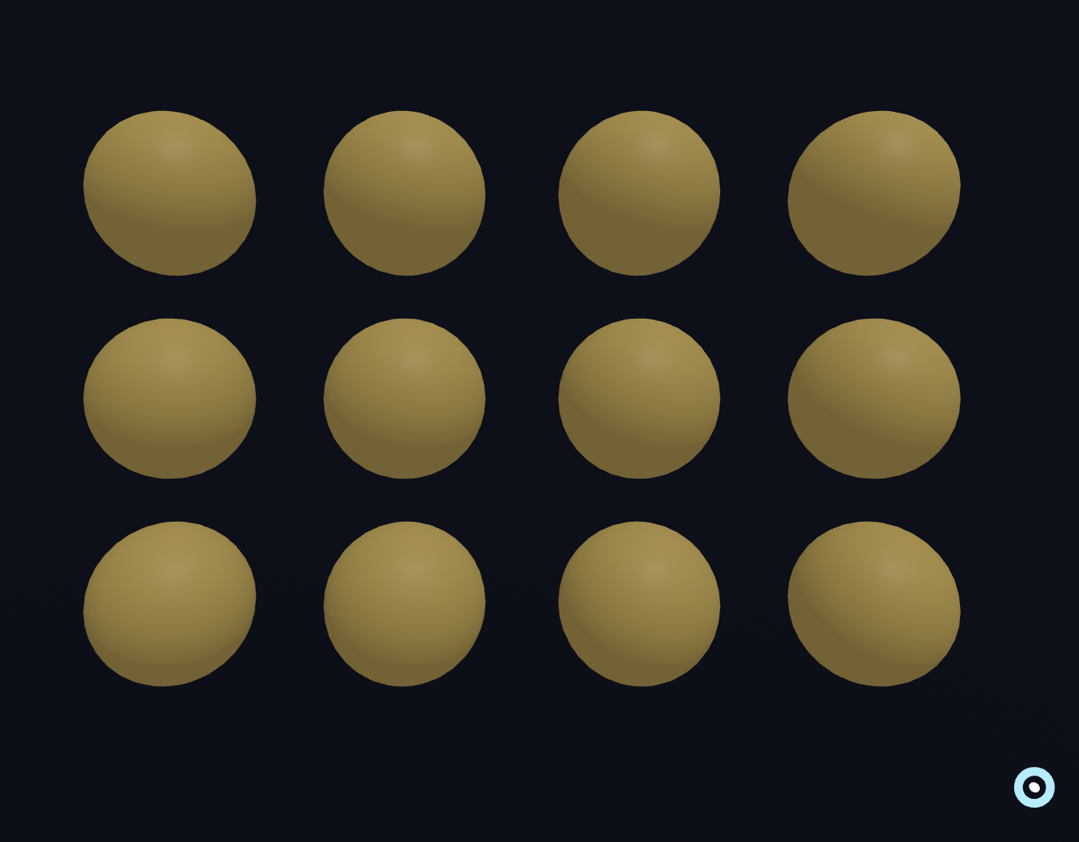
03 Discovery — 손 추적 기술
01 무엇
02 결과
03 탐색
04 AI·도구
05 회고
MediaPipe 위에 직접 만든 손 입력
필요한 건 커서 하나와 손 모양 세 가지(핀치·편 손·주먹). 웹캠 영상에서 손 관절 21점을 받아 직접 해석했습니다.
웹캠
추론
MediaPipe
커서
A-Frame
판정
640×480, 한 손
브라우저 안에서
Gesture Recognizer
손 관절 한 점
레이 판정 + 가림막
핀치 · 편 손 · 주먹
getUserMedia
GPU 또는 CPU
관절 21점 + 손 모양
손 위치 → 화면 커서
앞의 것만 반응
선택 · 돌리기 · 뒤로
판정을 눈에 보이게
핀치 비율 = 엄지–검지 거리 ÷ 손 크기, 0.28 아래면 클릭, 0.45 위로 벌려야 다음 클릭 (두 번 눌림 방지)
커서 원호: 핀치 진행 · 펼친 정도 · 주먹 닫기(빨강). 누른 순간 대상이 번쩍 + 파문
카메라 미리보기 위 손 뼈대 (핀치 청록 · 편 손 초록), 진단 칸에 추적 fps · 추론 ms
첫 프로토타입(9/21): 구 12개 모두 실제 핀치로 선택

Slide 14
03 Discovery — 기술 선택
01 무엇
02 결과
03 탐색
04 AI·도구
05 회고
무엇을 쓰고, 무엇을 버렸나
기술을 많이 쓰기보다, 장비(PC + 웹캠)와 목적(읽고 공부하기)에 맞는 것만 남겼습니다.
문제 | 고른 것 | 검토한 대안 | 고른 이유 | 판단
논문 고르기 | 은하를 돌려 앞에 온 논문 + 고정 카드 | 3D 공간의 점을 직접 겨누기 | 흔들리는 추적에서 작은 점은 못 겨눔 (이전 홀로그램에서 실패) | 직접
대상 판정 | 레이 판정 + 가림막 | 보이는 물체만 판정 | 앞의 층이 손 신호를 막아 뒤의 패널·은하는 반응 안 함 | 직접
3D 글자 | 캔버스 텍스처 | troika 3D 텍스트 | 줄바꿈·말줄임·줄 간격을 직접 제어 (troika는 뺌) | AI
긴 학습 내용 | HTML 상세 창 + 핀치 → 클릭 | 3D 안의 텍스트 | 한글·수식(KaTeX)·버튼을 HTML이 그대로 제공 | AI
학습 내용 생성 | Codex CLI 사전 생성 (JSON 스키마) | OpenAI API 실시간 | 결제 없음, 시연 때 서버 불필요, 발표 전 검토 가능 | 직접
논문 목록 | 연구실 페이지 DOI → OpenAlex | 이름 검색 · LLM 추출 | 이름 검색은 동명이인. DOI는 44/44 | 직접

Slide 15
04 AI & Tools
01 무엇
02 결과
03 탐색
04 AI·도구
05 회고
코드는 Claude, 학습 내용은 Codex,
판단과 확인은 제가 했습니다
Claude Code
Codex CLI
나
기획 · 코드 · 디버깅
학습 내용 생성
결정 · 검증
레퍼런스·API 문서 조사, 공개 코드 확인
앱 · 생성 스크립트 · 캡처 도구 작성
측정(진단 칸)·합성 손 테스트·코드 검토
GPT-6-Luna(max), ChatGPT 구독 (API 결제 X)
개념 90 · 카드 90 · 학습 경로 44
읽기 전용 실행 + JSON 스키마 강제
주제 · 디자인 · 손 동작 · 학습 구조 결정
실제 손으로 써 보고 문제 발견
AI 제안을 채택 · 수정 · 거부
원칙: '임의로 만들지 말고 질문으로 구체화, 요청 밖 변경은 먼저 묻기'. 판단마다 [직접 판단] / [AI 제안]을 표시한 설명 문서를 같이 만들었습니다.

Slide 16
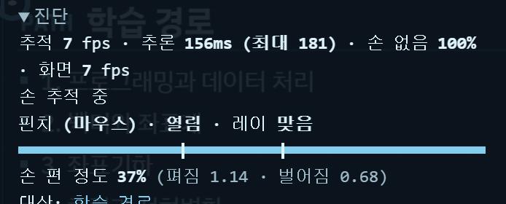
04 AI & Tools — 대표 사례 ① 손 입력: 문제
01 무엇
02 결과
03 탐색
04 AI·도구
05 회고
손 인식 문제를 숫자로 확인했습니다
제가 보낸 진단 칸 (9/30)
문제
핀치 후 손 펴기가 실제 손에서 안 됨
커서가 흘러가고, 추적은 초당 7번
도구 선택
“MediaPipe가 안정적인 거 맞아? 웹XR이 더 낫지 않아?”
→ 웹XR은 헤드셋 필요 → MediaPipe 유지, Gesture Recognizer 선택
추적 7 fps · 추론 156ms
손 편 정도 37% (기준 미달)
제 손 값 1.14가 AI가 정한 기준(1.55~1.9)에 못 미침
전달한 것
“손을 펼칠 때 커서가 마음대로 움직여 … 레퍼런스 찾아 수정”
+ 진단 칸 캡처 + 웹캠 한 대 · 한 손
Notes:
도구 선택 원문: 'MediaPipe가 안정적인 핸드트래킹을 할 수 있는 거 맞아? 다른 오픈소스나 웹XR이 더 안정적인 거 아냐?' 캡처 당시 학습 팩 생성이 같이 돌고 있었음. 다른 캡처는 추론 162ms. '손 없음 100%'·'핀치(마우스)'는 그 1초 동안 손을 놓쳐 마우스로 넘어간 상태 (편 정도 37%는 마지막 손 값).

Slide 17
04 AI & Tools — 대표 사례 ② 손 입력: 판단과 확인
01 무엇
02 결과
03 탐색
04 AI·도구
05 회고
AI 제안을 제 손에 맞춰 고쳤습니다
AI가 처음 낸 것 | 제 판단 (근거) | 바꾼 것 | 누가 냈나
당기기 인식 = 손 크기로 거리 추정 | 인식이 안 됨 | 핀치 후 손 펴기 | 제 제안
편 손 기준 1.55~1.9 | 제 손은 1.14 (37%) | 공식 모델 Open_Palm 점수 | AI 선택지 중 제가 선택
편 만큼 펼치기 (0.75에서 고정) | 끝까지 안 감, 은하도 같이 돎 | 손바닥 0.5면 한 번에, 은하는 첫 화면에서만 | 원칙은 제 제안
커서 = 엄지·검지 끝 중간 | 손을 펴면 커서가 흘러감 | 검지·중지 뿌리 관절 | AI 제안 → 채택
추론 GPU 고정 | 156~162ms로 느림 | 시작할 때 재서 빠른 쪽 (CPU) | AI 제안 → 채택
추적 7 → 11 fps · 추론 156 → 84 ms
실제 손 확인
조건 다름: 전 = 제 실제 웹캠 캡처, 후 = 같은 PC 가짜 웹캠 시험
은하·층 돌리기 · 핀치 선택 · 손바닥 펼치기: 확인 (9/30)
주먹(뒤로): 시연 영상에서 확인
Notes:
마지막 줄: 실제 손으로 해 보니 층이 끝까지 안 펼쳐지고 손을 펴면 은하가 돎 → 제가 '돌리기는 다 편 손, 선택은 핀치, 뒤로는 주먹'으로 원칙을 정함. 손바닥은 0.5 이상 0.2초면 한 번에 펼치고(시간 제한 없음), 은하는 첫 화면에서만 돎. 회전 속도(… → 10 → 6 → 3, 제가 지정), 패널 전체 잠금 → 가장 앞의 것만 반응(제가 사진으로 지적) 등 나머지 수정은 docs/15-system-study.md 8장. 후 수치 출처: 가짜 웹캠 시험 로그 '추적 11 fps · 추론 84ms'. 영상 촬영 때 실제 웹캠 값과 실제 손 결과로 바꿀 것.

Slide 18
04 AI & Tools — 대표 사례 ③ 바꾼 코드
01 무엇
02 결과
03 탐색
04 AI·도구
05 회고
바꾼 코드 네 곳 (전 → 후)
커서 기준점 손을 펴거나 핀치하면 커서가 흘러감
추론 장치 추적 7fps, 추론 156~162ms
// 전: 엄지 끝·검지 끝 중간
(tip.x + thumb.x) / 2
// 후: 검지·중지 뿌리 관절(5·9) 중간
1 - (lm[5].x + lm[9].x) / 2
// 전: GPU 고정 (실패할 때만 CPU)
makeLandmarker("GPU")
// 후: GPU·CPU를 재서 빠른 쪽
cands.sort((x, y) => x.ms - y.ms)
주먹 판정 주먹을 쥐어도 안 닫힘
편 손 판정 편 정도 37%
// 전: 손가락 말림 규칙, 3초
curled(12,10) && curled(16,14) && …
// 후: 모델 분류 점수, 0.6초
top.categoryName === "Closed_Fist"
&& top.score >= 0.6
// 전: 직접 정한 비율 구간 (1.55~1.9)
(ext - extFrom) / (extTo - extFrom)
// 후: 공식 모델의 Open_Palm 점수
open = palm ? palm.score : 0
Notes:
이 밖에: 학습 경로 L3 → L1 정렬(topDown), 해설 번호 ①~④ 통일(tidyCard). 전체 코드: docs/15-system-study.md 8장.

Slide 19
04 AI & Tools — 보조 사례: 학습 내용을 만드는 방식
01 무엇
02 결과
03 탐색
04 AI·도구
05 회고
처음엔 OpenAI API로, 결국 Codex로 미리 생성
처음 계획 9/22
부딪힌 문제 9/27
바꾼 방식 9/27
논문을 열면 OpenAI API가 그 자리에서 학습 카드를 생성. 키가 드러나지 않게 로컬 서버와 Cloudflare Worker까지 만들어 둠
API는 쓴 만큼 따로 결제. 시연 때 서버·키·네트워크 중 하나만 문제여도 멈춤. 실제 생성은 개념 3개에 6~7분
44편은 정해진 목록 → 미리 만들어 두면 됨. ChatGPT 구독으로 도는 Codex CLI로 사전 생성, 서버 코드 삭제. 발표 전에 결과를 직접 검토
→
→
직접 판단 API 결제 안 함(호출 0회) · 서버 코드 삭제 · 모델 GPT-6-Luna(max) 고정 · 해설형 카드 폐기
AI에 맡김 Codex CLI 사용 방식 제안·생성 스크립트·검증 코드 (Claude), 학습 내용 생성 (Codex)
Notes:
보조 사례로 짧게. Q2-2의 대표 사례는 앞 장(손 입력).

Slide 20
04 AI & Tools — AI가 짠 코드를 내 것으로
01 무엇
02 결과
03 탐색
04 AI·도구
05 회고
AI가 만든 코드를 따로 공부하고 검증했습니다
구조
파일별 코드
이벤트 흐름
직접 검증
데이터 생성 → JSON → 앱
손 입력 · 은하 · 층 · 화면
핀치 → 손 펴기 → 주먹까지 추적
값을 바꿔 보고 되돌리기, 자가 테스트 30문항
학습 노트 GitHub docs/15-system-study.md
Notes:
코드는 Claude가 썼지만 믿고 놔두지 않았다. 질문을 받으면 해당 파일을 열어 설명. 실제로 공부한 만큼만 말할 것.

Slide 21
05 Retrospective
01 무엇
02 결과
03 탐색
04 AI·도구
05 회고
회고
손 입력은 기능을 더하는 것보다, 실제 손에서 재 보고 고치는 것이 먼저였습니다.
배운 것
한계
다음에 확인할 것
합성 좌표·마우스 검증은 다 통과해도 실제 손은 달랐음. 추론 시간·손 모양 값을 화면에 띄우고 숫자로 원인을 가르니 고칠 곳이 보였음.
학습 내용은 AI가 제목·초록으로 만든 것이라 원문 수준의 깊이는 없고 오류가 있을 수 있음(초록 없는 7편은 제목 기반). 손 추적은 조명·카메라·PC 성능에 민감 (이 PC 실제 웹캠에서 초당 7번)
처음 써 보는 사람이 손 동작 세 가지를 설명 없이 알아채는지, 개념 학습 뒤 실제로 논문이 더 잘 읽히는지 관찰하고, 추론을 별도 스레드(Worker)로 분리
Notes:
초안 문장 — 본인 말투로. 확인하지 않은 것을 성공으로 말하지 않기 (합성 좌표로만 확인한 항목 구분).

Slide 22
감사합니다
체험 gunhyeok0803.github.io/Immersive_Interaction
GitHub github.com/gunhyeok0803/Immersive_Interaction
개발 Claude Code와 함께 · 학습 내용 Codex (GPT-6-Luna) 사전 생성 · 손 추적 MediaPipe Gesture Recognizer
논문 데이터 OpenAlex · Semantic Scholar · Crossref · 레퍼런스 @chloe_et_al · 자비스 쇼츠 · @tectimmy · @measure_plan

